Slide 1

리브레오피스(LibreOffice)의 컨트리뷰션 정리 및 gerrit리뷰 시스템소개
리브레오피스(LibreOffice) 우리말 모듬
성대현(DaeHyun Sung,成大鉉,ソン・デヒョン)
2021년 09월 03일 일요일

Slide 2

컨트리뷰션 정리
버그보고
번역
  위키 번역
  소프트웨어 번역
    조심해야할 사항
    참고
Gerrit 리뷰 시스템
빌드 등

Slide 3
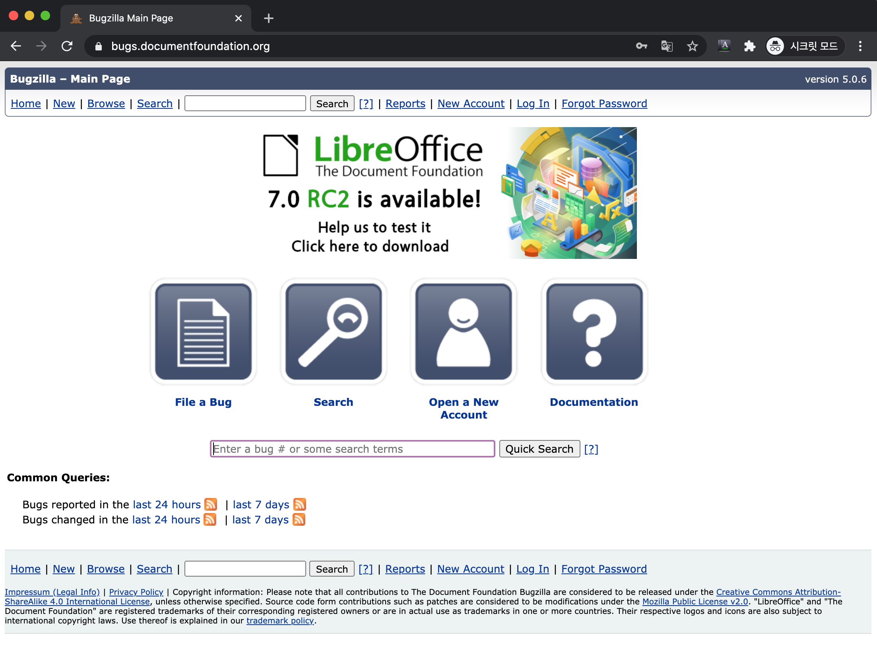
리브레오피스 버그질라
https://bugs.documentfoundation.org/

Slide 4

버그 보고하기
사용하다 불편한 사항, 기능 추가가 필요한 경우에 대하여 버그를 보고해야함
  Dictionaries: Add Korean(ko_KR) spellcheck dictionary from existing hunspell Korean dictionary project
    https://bugs.documentfoundation.org/show_bug.cgi?id=135405

Slide 5

리브레오피스 버그질라 실제 예시
버그 예시
  CJK글꼴 예제 표기에 대한 버그
    [CJK Issue, Enhancement] Distinguishing both Korean and Japanese font from all CJK[Chinese-Japanese-Korean] fonts such as Noto CJK font series and Source Han Sans series, etc.
      https://bugs.documentfoundation.org/show_bug.cgi?id=134742
  한자(漢字)의 갖은자 표기 수정
    Korea's Hanja Upper Numbers[한자 갖은자] 5 and 1000 are wrong
      https://bugs.documentfoundation.org/show_bug.cgi?id=130077

Slide 6
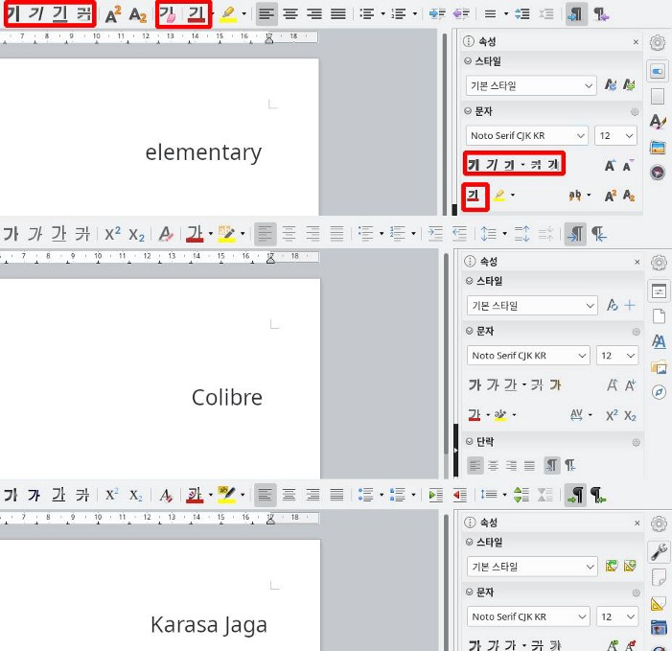
한국어를 모르는 외국인
예. UX(User eXperience)
  해당 이슈에 대하여 문제 제기
    Bug 132080 - elementary: Wrong Glyphs with Korean UI
https://bugs.documentfoundation.org/show_bug.cgi?id=132080
    Bug 128689 — Request to Localize More Formatting Icons into Korean UI
https://bugs.documentfoundation.org/show_bug.cgi?id=128689
    Bug 132080 — elementary: Wrong Glyphs with Korean UI
https://bugs.documentfoundation.org/show_bug.cgi?id=132080

Slide 7

CJK환경을 모르는 외국인
예. 스프레드시트(Spreadsheet) 프로그램 - 캘크(Calc)
  CJK – 동아시아 한자문화권(漢字文化圈)
    한국어의 갖은자와 일본어의 갖은자[大字] 오류 확인
      버그 보고(Bugzilla)
        Bug 130140 - There is a string display error with numbers above 10 about All Korean Numeric text and Japanese Modern Numeric text https://bugs.documentfoundation.org/show_bug.cgi?id=130140
        Bug 130193 - Japanese Traditional Numeric texts are wrong such as 1,2,3, 10, 1000, 10000
        https://bugs.documentfoundation.org/show_bug.cgi?id=130193
        Bug 130077 - Korea's Hanja Upper Numbers[한자 갖은자] 5 and 1000 are wrong
        https://bugs.documentfoundation.org/show_bug.cgi?id=130077

Slide 8
CJK환경을 모르는 외국인
예. 스프레드시트(Spreadsheet) 프로그램 - 캘크(Calc)
  CJK – 동아시아 한자문화권(漢字文化圈)
    한국어의 갖은자와 일본어의 갖은자[大字] 오류 확인
      소스코드 제출 및 커밋 코드
        Gerrit 리뷰 시스템
          tdf#130193: Asian Excel-Calc number format interop https://gerrit.libreoffice.org/c/core/+/94376
          Remapping NatNum-DBNum in Korean for compatibility tdf#130193 https://gerrit.libreoffice.org/c/core/+/94747
        커밋(Commit)
          tdf#130193: Asian Excel-Calc number format interop https://git.libreoffice.org/core/+/9efd7cd637d9d882f2fc8277b657ec117c591e80
          Remapping NatNum-DBNum in Korean for compatibility tdf#130193 https://git.libreoffice.org/core/+/51404171449eadcb69057ff03cbb7bdb0117910b%5E%21

Slide 9
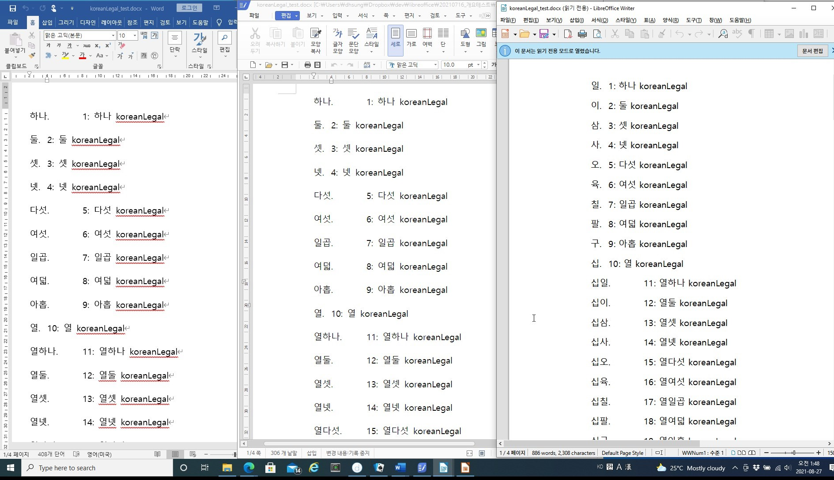
Korean-legal 오류 발견

Slide 10
오류 보고 및 오류 수정
버그질라 보고
  Korean NumberFormats are missing and wrong on the Code https://bugs.documentfoundation.org/show_bug.cgi?id=143526
소스코드 제출 및 리뷰 완료, 적용
  tdf#143526 fix and add Korean numbering https://gerrit.libreoffice.org/c/core/+/119518
  tdf#143526 add Korean Numbering test case & fix Hanja number codepoint https://gerrit.libreoffice.org/c/core/+/120676
  tdf#143526 Korean numbering import/export support https://gerrit.libreoffice.org/c/core/+/120509

Slide 11
소프트웨어 번역
리브레오피스는 기본적으로 weblate를 이용하여 번역
po파일을 번역
weblate로 번역을 관리함
https://translations.documentfoundation.org/

Slide 12
소프트웨어 번역
po파일과 번역
  리눅스(Linux)상에서 GNU hello 실행해보기(Ubuntu기준)
$ hello
Hello, world!
$ LANG=en_US.UTF-8 hello
Hello, world!
$ LANG=ko_KR.UTF-8 hello
안녕하세요, 여러분!
$ LANG=ja_JP.UTF-8 hello
こんにちは、世界！
$ LANG=zh_CN.UTF-8 hello
世界你好！
$ LANG=zh_TW.UTF-8 hello
哈囉，大家好！
# 우분투에서 GNU Hello 와 언어팩 설치
$ sudo apt -y install hello language-pack-ko language-pack-ja language-pack-zh-hans language-pack-zh-hant
# GNU Hello
https://www.gnu.org/software/hello/
# GNU Hello hello.c http://git.savannah.gnu.org/cgit/hello.git/tree/src/hello.c

Slide 13
번역관련 읽어보기
GNOME 번역 관련
  오픈소스 번역 기여하기 v3 https://www.slideshare.net/changwoo/v3-114830838
  오픈소스 번역 기여하기 v2 https://www.slideshare.net/changwoo/v2-89339074
  오픈소스 번역 기여하기 https://www.slideshare.net/changwoo/ss-79394446

Slide 14
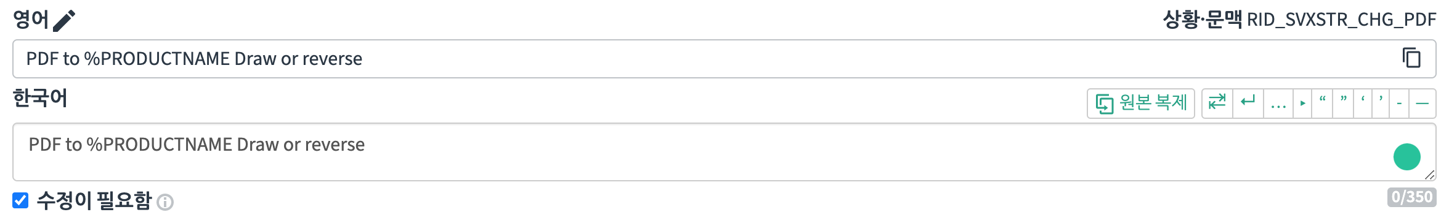
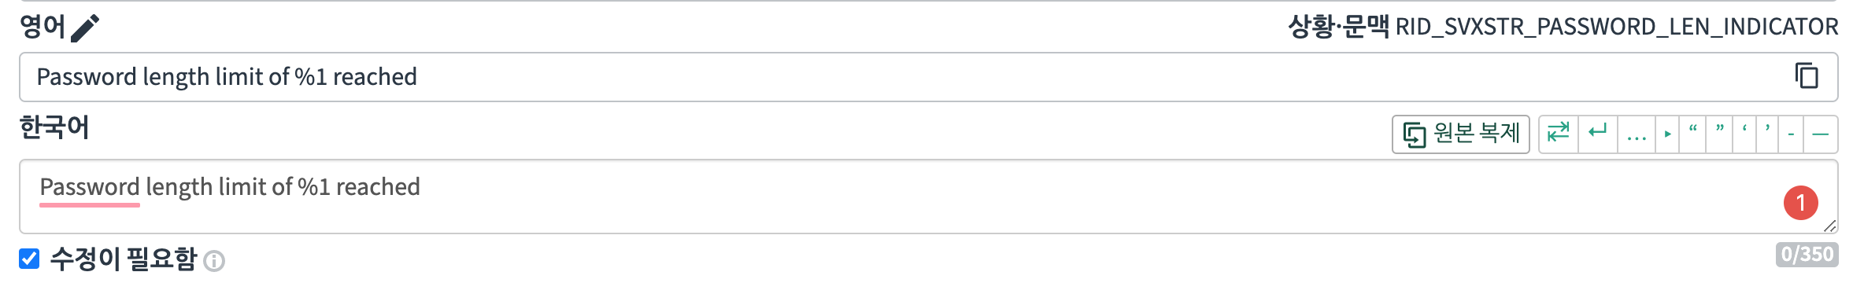
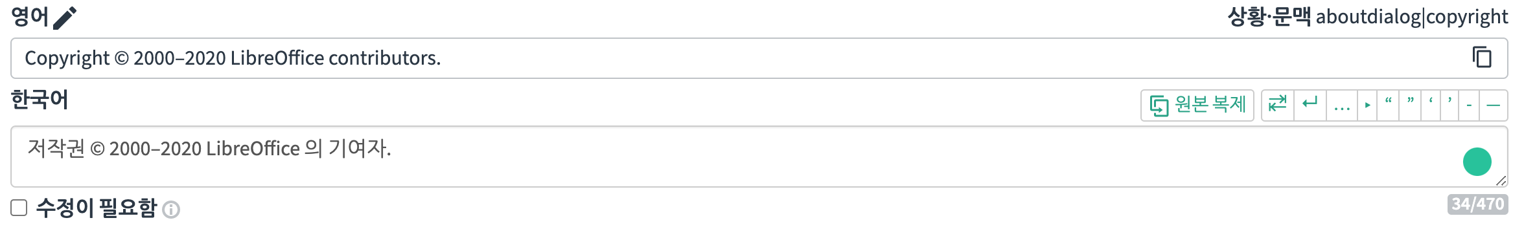
번역 실전
Weblate 에서 번역을 해보기

Slide 15
번역 기준
따옴표
  유니코드에서는 키보드상 따옴표와 열고 닫는 따옴표가 존재
  Weblate 및 po파일 편집기 등 다르게 보일 수 있음
  원문 그대로 복사하여 편집해야함
공백문자 주의
  공백도 여러가지 존재함
  참고: https://news.hada.io/topic?id=2604

Slide 16
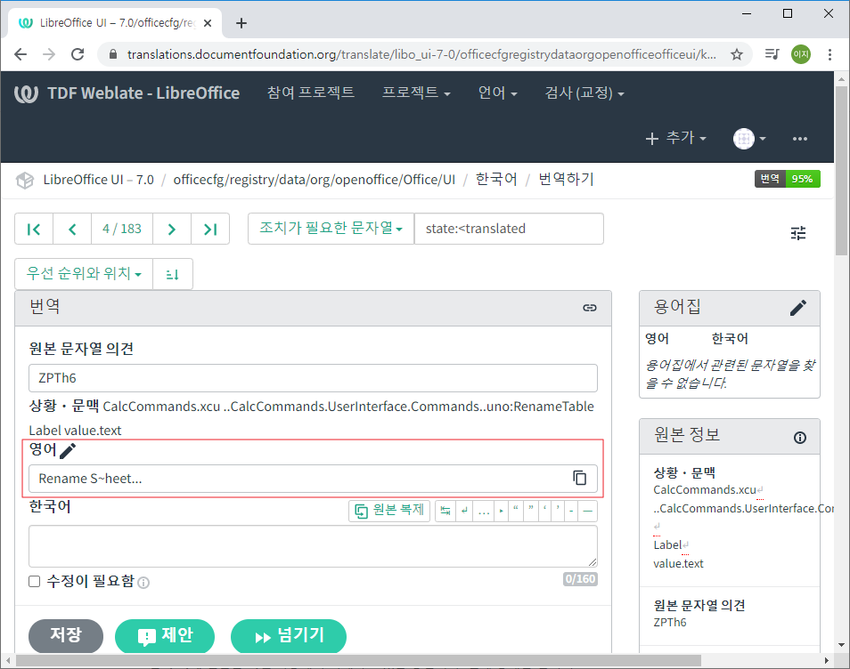
번역시 조심해야할 사항
Rename S~heet
→ (~H)

Slide 17
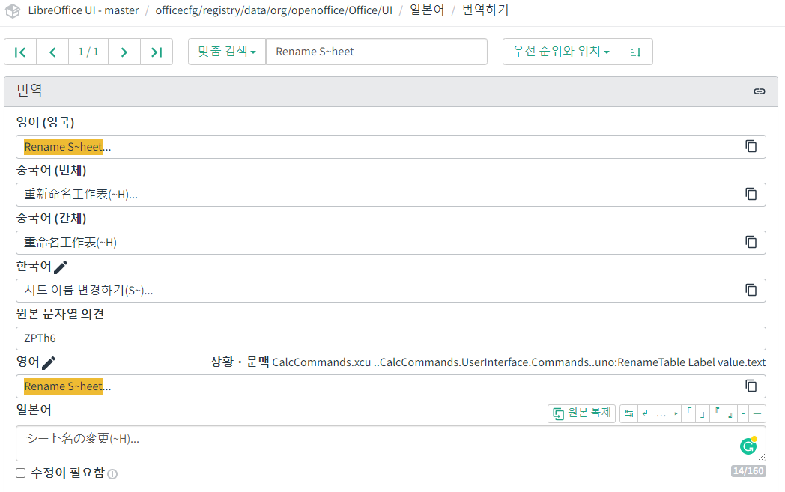
번역시 조심해야할 사항
Rename S~heet
→ 시트 이름 변경(~H)

Slide 18
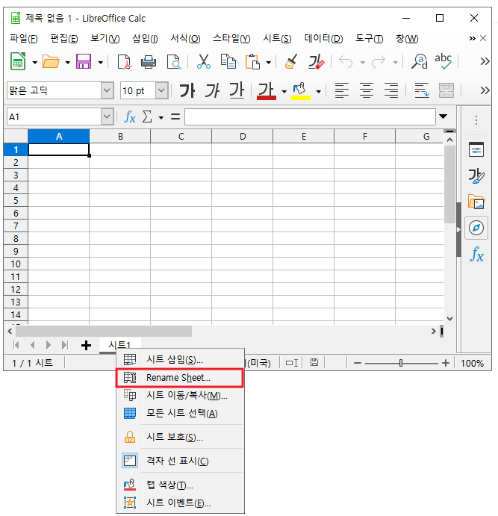
번역시 조심해야할 사항

Slide 19
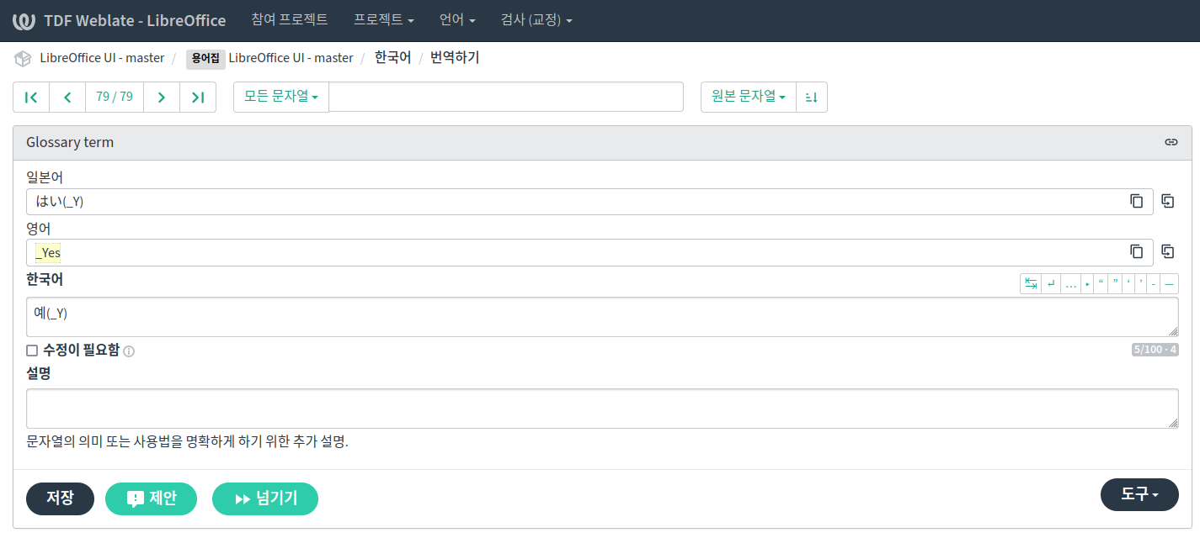
번역 실전
주의사항- _Yes 번역 → 예(_Y)

Slide 20
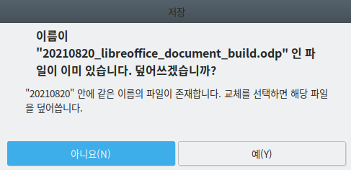
번역 실전
사용 예: _Yes 번역 → 예(_Y)

Slide 21
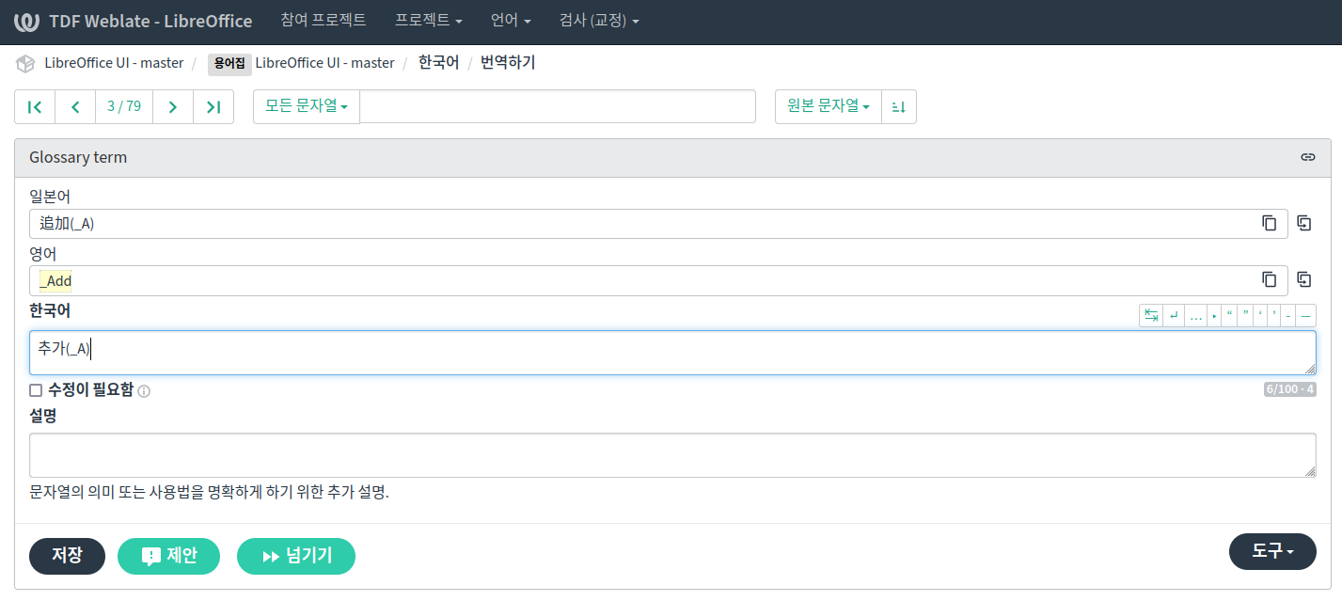
번역 실전
주의사항- _Add 번역 → 추가(_A)

Slide 22
Gerrit 리뷰시스템
Gerrit - https://www.gerritcodereview.com/
  웹기반 코드 리뷰 시스템 - 코드 리뷰를 자동화하고 강제하는 목적에 맞춰 만듦
  개발자가 수정한 코드를 중앙 저장소에 보내면 자동으로 지정된 리뷰어에게 알림이 가고, 리뷰어는 온라인으로 리뷰를 진행함
  리뷰에서 규정된 점수 이상을 획득하면 최종적으로 해당 코드를 반영
  LibreOffice는 Gerrit 설치형으로 서버 구축후 소스코드 리뷰
    https://gerrit.libreoffice.org/

Slide 23
Gerrit 리뷰시스템
참고
  Gerrit을 이용한 코드 리뷰 시스템 - 코드 리뷰와 Gerrit https://d2.naver.com/helloworld/6033708
  Gerrit을 이용한 코드 리뷰 시스템 - Gerrit과 Git https://d2.naver.com/helloworld/1859580
  Gerrit을 이용한 코드 리뷰 시스템 - 코드 리뷰 방법(1) https://d2.naver.com/helloworld/2882112
  Gerrit을 이용한 코드 리뷰 시스템 - 코드 리뷰 방법(2) https://d2.naver.com/helloworld/9767525

Slide 24
빌드(Build)
Gerrit 소스코드 리뷰시스템에서 다운로드 받음
  권장: Linux & MacOS
    Windows → VM 위에서 작업하는 것이 좋음
빌드 하는 방법(Wiki)
  Linux https://wiki.documentfoundation.org/Development/BuildingOnLinux
  MacOS https://wiki.documentfoundation.org/Development/BuildingOnMac
  Windows https://wiki.documentfoundation.org/Development/BuildingOnWindows
  Online https://wiki.documentfoundation.org/Development/LibreOffice_Online
  Android https://wiki.documentfoundation.org/Development/BuildingForAndroid

Slide 25
빌드(Build) 설정
일반적인 빌드 설정
  Wiki에서 안내하는 빌드 설정에 몇몇 부분 추가 해야 빌드 됨
  한국어 설정 추가
  디버깅 옵션 추가
$ git clone https://gerrit.libreoffice.org/core libreoffice
$ cd libreoffice
$ ./autogen.sh --disable-breakpad --disable-online-update
$ git clone https://gerrit.libreoffice.org/core libreoffice
$ cd libreoffice
$ ./autogen.sh --with-locales="ko" -–with-lang="ko" --disable-breakpad --disable-online-update
$ git clone https://gerrit.libreoffice.org/core libreoffice
$ cd libreoffice
$ ./autogen.sh --with-locales="ko" --with-lang="ko" –enable-dbgutil --disable-breakpad --disable-online-update

Slide 26
빌드 설정 선택사항, 빌드 및 실행
빌드 선택사항 조회
빌드하기
실행하기
  일반적인 실행
  선택 실행 (ex. Writer, calc 등)
$ ./autogen.sh --help
$ make
$ instdir/program/soffice # Linux
$ open instdir/LibreOfficeDev.app # MacOSX
$ instdir/program/soffice –writer
$ instdir/program/soffice --calc

Slide 27
빌드 및 디버깅 영상
LibreOffice Build Demo
  https://youtu.be/2gIqOOajdYQ
How to build LibreOffice on your desktop (openSUSE.Asia summit 2017) https://youtu.be/gFIA0Ml5V84
Developing LibreOffice in Visual Studio https://youtu.be/Xn3CtIrMpIA
LibreOffice Conference 2019 – Reducing LibreOffice build time with include-what-you-use https://youtu.be/WhEG64OMu5A
LibreOffice Conference 2016: Connect, Embed, Integrate - LibreOffice as a building block https://youtu.be/g3ya-za_2cU

Slide 28
개발 기여하기 전에 해야할 사항
위키 내용 https://wiki.documentfoundation.org/Development/Developers
LibreOffice의 라이선스(License)
  MPLv2 https://www.olis.or.kr/license/Detailselect.do?lId=1088&mapCode=010092&lType=osi
  LGPLv3 https://www.olis.or.kr/license/Detailselect.do?lId=1073&mapCode=010073&lType=osi
전달 내용 libreoffice@lists.freedesktop.org
All of my past & future contributions to LibreOffice may be
licensed under the MPLv2/LGPLv3+ dual license.

Slide 29
개발 기여하기 전에 해야할 사항
예시 libreoffice@lists.freedesktop.org
제목: ‘본인 이름’ license statement
내용
예제
  http://document-foundation-mail-archive.969070.n3.nabble.com/DaeHyun-Sung-license-statement-td4240049.html
All of my past & future contributions to LibreOffice may be
licensed under the MPLv2/LGPLv3+ dual license.

Slide 30
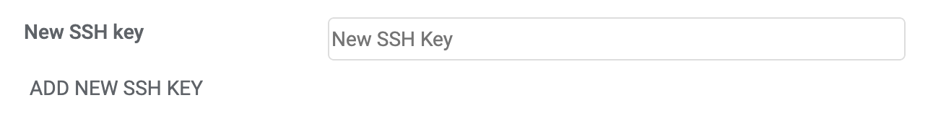
Gerrit 리뷰시스템 가입 및 ssh키 등록
리브레오피스 Gerrit 리뷰시스템 가입
  https://gerrit.libreoffice.org/
  설정: https://wiki.documentfoundation.org/Development/gerrit/setup
  SSH 키 설정 https://docs.github.com/en/github/authenticating-to-github/generating-a-new-ssh-key-and-adding-it-to-the-ssh-agent
    Github에 SSH키 등록
      https://docs.github.com/en/github/authenticating-to-github/adding-a-new-ssh-key-to-your-github-account
    LibreOffice의 Gerrit에 SSH키 등록

Slide 31
Logerrit설정
다음의 명령어로 입력 후 확인
  상세 내용
    https://wiki.documentfoundation.org/Development/gerrit/setup
$ ./logerrit setup
Note that you need to register additional email addresses, if you want to
commit from them. Each additional email address must be confirmed by
following the verification link sent to it.
Which user name did you choose? “본인 이름이나 닉네임”
Please now add the following to your ~/.ssh/config, creating the file if needed:
Host logerrit gerrit.libreoffice.org
IdentityFile ~/.ssh/id_rsa
User “본인 이름이나 닉네임”
Port 29418
HostName gerrit.libreoffice.org
To see if your setup was successful, run './logerrit test'
$ ./logerrit test
Enter passphrase for key '/***/.ssh/id_rsa':
Your gerrit setup was successful!

Slide 32
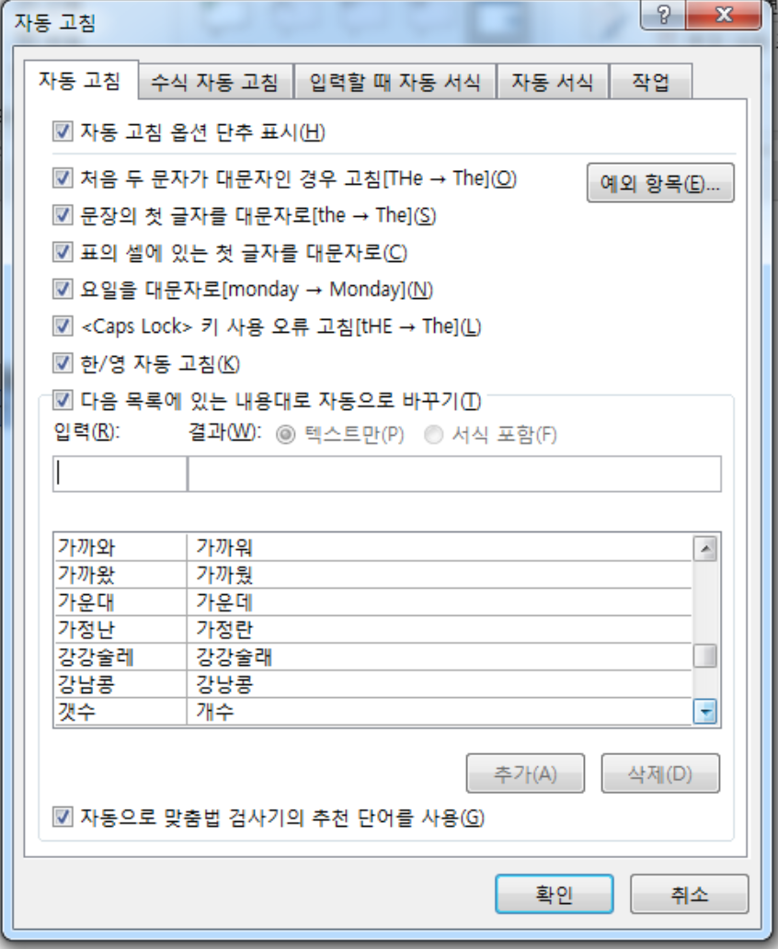
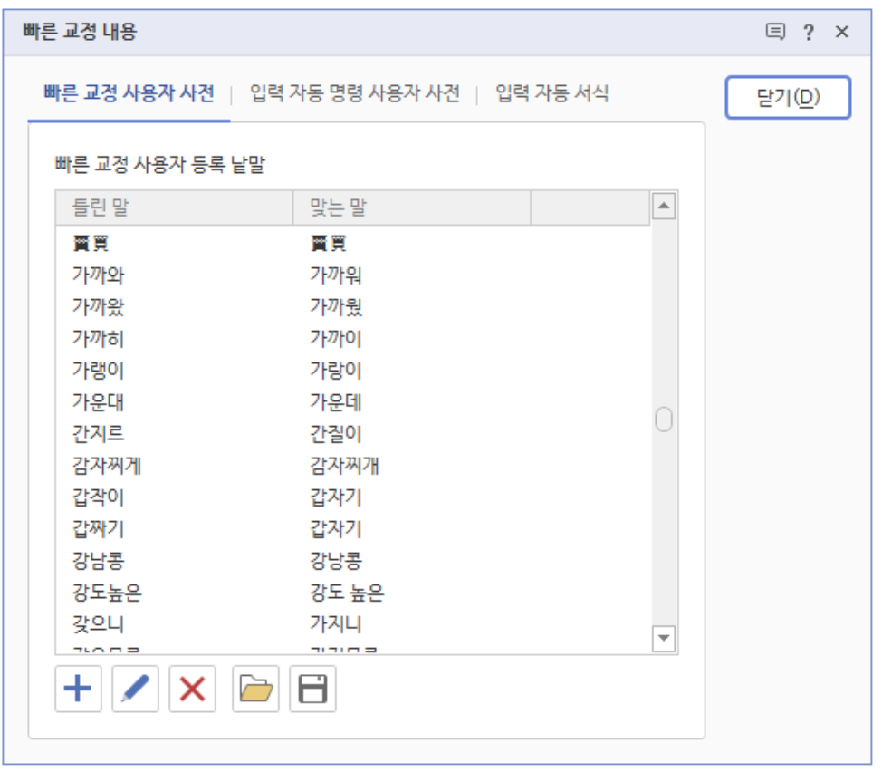
자동 교정(Auto correct)
입력한 내용이 오타가 났을때, 자동으로 교정을 해주는 기능
한글(HWP), MS워드에도 기능 있음
  한글(HWP): “빠른 교정”
  MS워드: “자동 고침”

Slide 33
자동 교정(Auto correct)
Bugzilla
  [ko] Extend Autocorrect list for Korean language
  https://bugs.documentfoundation.org/show_bug.cgi?id=135727
Gerrit 코드 리뷰 시스템
  [ko] add new autocorrect words for Korean
  https://gerrit.libreoffice.org/c/core/+/100682

Slide 34
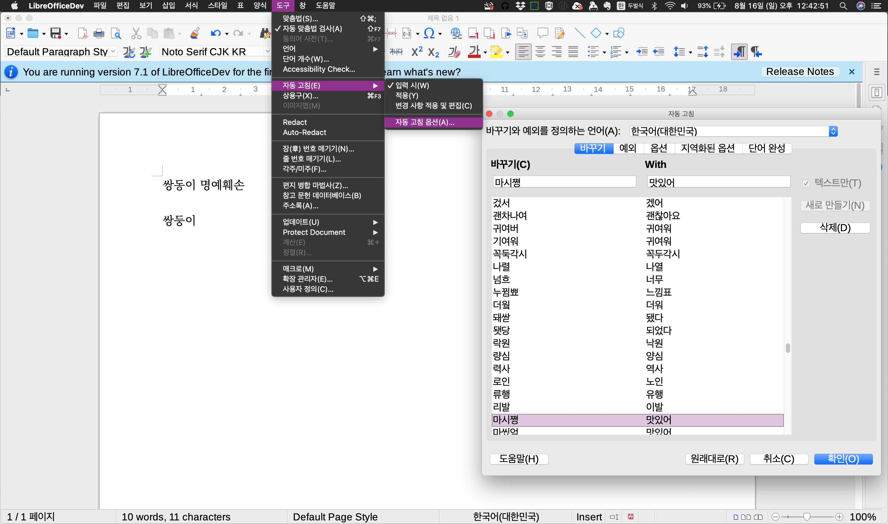
자동 교정(Auto correct)
리브레오피스(LibreOffice)의 예시

Slide 35
자동 교정(Auto correct)
데이터
  국립국어원
    한국어 어문 규범- 표준어 규정
    http://kornorms.korean.go.kr/regltn/regltnView.do?regltn_code=0002
  NLP라이브러리인 “open-korean-text”
  https://github.com/open-korean-text/open-korean-text
    인터넷상 오타체나 실수등을 정리한 typo.txt
      https://github.com/open-korean-text/open-korean-text/blob/master/src/main/resources/org/openkoreantext/processor/util/typos/typos.txt

Slide 36
하위 모듈 git 설정
Git submodule로 관리하는 대상
  dictionaries
  helpcontent2
  translations
% cat .gitmodules
[submodule "dictionaries"]
path = dictionaries
url = https://gerrit.libreoffice.org/dictionaries
branch = .
[submodule "helpcontent2"]
path = helpcontent2
url = https://gerrit.libreoffice.org/help
branch = .
[submodule "translations"]
path = translations
url = https://gerrit.libreoffice.org/translations
branch = .

Slide 37
하위 모듈 다운로드 받기
Git submodule로 받음
  참조 https://git-scm.com/book/ko/v2/Git-%EB%8F%84%EA%B5%AC-%EC%84%9C%EB%B8%8C%EB%AA%A8%EB%93%88
% git submodule update --init dictionaries
'dictionaries' 경로에 대해 'dictionaries' (https://gerrit.libreoffice.org/dictionaries) 하위 모듈 등록
'/Users/sungdaehyun/dev/lode/dev/core_kodict/dictionaries'에 복제합니다...
하위 모듈 경로 'dictionaries': '8cd579e3a67ab36040501138d17c647db24547a0' 체크아웃
% git submodule update --init translations
하위 모듈 경로 'translations': '1c00f748202eb64ffa0be5ce38e57a47f6e5798a' 체크아웃
% git submodule update --init helpcontent2
'helpcontent2' 경로에 대해 'helpcontent2' (https://gerrit.libreoffice.org/help) 하위 모듈 등록
'/Users/sungdaehyun/dev/lode/dev/core_kodict/helpcontent2'에 복제합니다...
하위 모듈 경로 'helpcontent2': 'd94a25c58b03f7619430ec7bf66564de16600548' 체크아웃

Slide 38

읽어봐야할 문서 및 잡지
마이크로소프트웨어 396호, 2019년 출간
  리터러시 아드레날린(Literacy Adrenaline)
    네이버 책의 소개 https://book.naver.com/bookdb/book_detail.nhn?bid=14820577
    판매처
      리디북스 https://ridibooks.com/books/2979000018

Slide 39
번외(huspell-ko)
자유오픈소스로 구현된 맞춤법 검사기능
관련 슬라이드
  Hunspell 한국어 맞춤법 검사의 원리
  https://www.slideshare.net/changwoo/hunspell-works
  국립국어원 오픈소스 어휘 정보 활용 사례 https://www.slideshare.net/changwoo/ss-82447112

Slide 40
번외(NLP)
Natural Language Processing
  라이브러리
    Open-korean-text https://github.com/open-korean-text/
    KoNLPy https://konlpy.org/en/latest/
    꼬꼬마 프로젝트 http://kkma.snu.ac.kr/
  정리
    https://github.com/datanada/Awesome-Korean-NLP

Slide 41
고맙습니다

